Slide 1
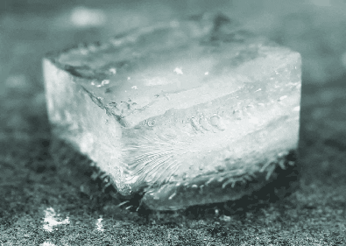
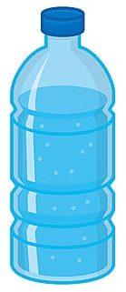


Slide 2
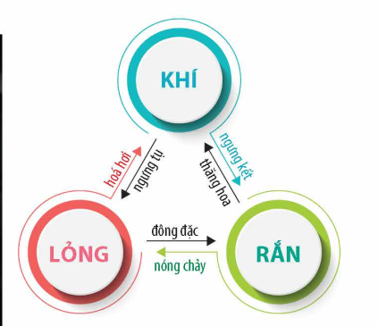
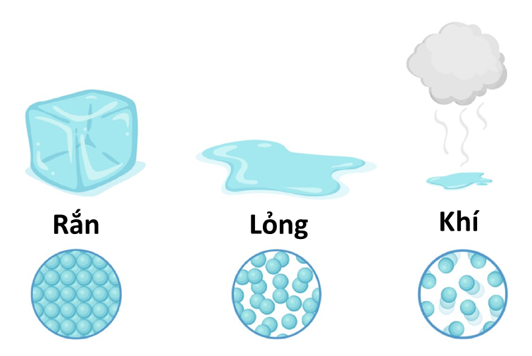
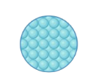
CHƯƠNG 1
VẬT LÍ NHIỆT
BÀI 1
CẤU TRÚC CỦA CHẤT SỰ CHUYỂN THỂ
BẮT ĐẦU

Slide 3
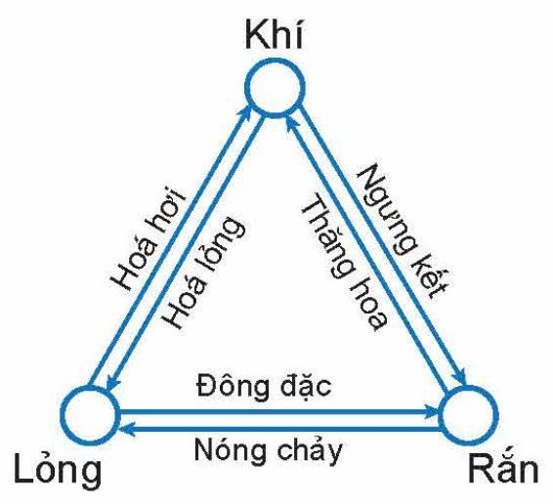
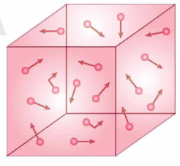
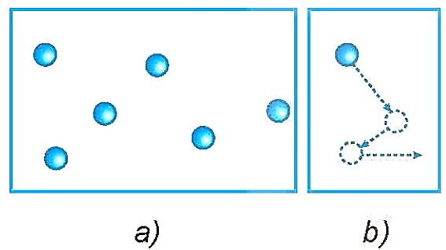
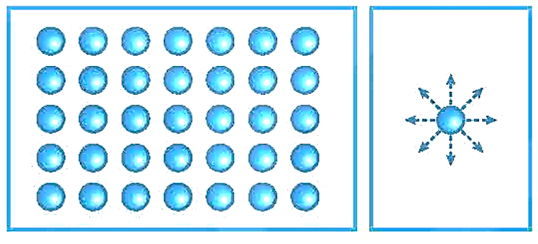
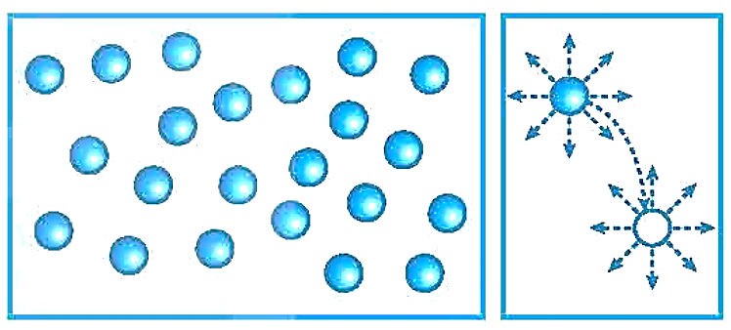
CẤU TRÚC CỦA CHẤT SỰ CHUYỂN THỂ
BÀI 1
NỘI DUNG CHÍNH
I. MÔ HÌNH ĐỘNG HỌC PHÂN TỬ VỀ CẤU TẠO CHẤT
II. CẤU TRÚC CỦA CHẤT RẮN, CHẤT LỎNG, CHẤT KHÍ
III. SỰ CHUYỂN THỂ

Slide 4
I. MÔ HÌNH ĐỘNG HỌC PHÂN TỬ VỀ CẤU TẠO CHẤT
CẤU TRÚC CỦA CHẤT SỰ CHUYỂN THỂ
BÀI 1

Slide 5
I. MÔ HÌNH ĐỘNG HỌC PHÂN TỬ VỀ CẤU TẠO CHẤT
CẤU TRÚC CỦA CHẤT SỰ CHUYỂN THỂ
BÀI 1
NỘI DUNG
I. Mô hình động học phân tử về cấu tạo chất
II. Cấu trúc của chất rắn, chất lỏng và chất khí
III. Sự chuyển thể
1. Sự chuyển thể
2. Dùng mô hình động học phân tử giải thích sự chuyển thể
1. Các chất được cấu tạo từ các hạt riêng biệt là phân tử.
2. Các phân tử chuyển động không ngừng. Nhiệt độ của vật càng cao thì tốc độ chuyển động của các phân tử cấu tạo nên vật càng lớn.
3. Giữa các phân tử có lực hút và đẩy gọi chung là lực liên kết phân tử.

Slide 6
CẤU TRÚC CỦA CHẤT SỰ CHUYỂN THỂ
BÀI 1
NỘI DUNG
I. Mô hình động học phân tử về cấu tạo chất
II. Cấu trúc của chất rắn, chất lỏng và chất khí
III. Sự chuyển thể
1. Sự chuyển thể
2. Dùng mô hình động học phân tử giải thích sự chuyển thể
PHIẾU HỌC TẬP SỐ 1
Câu 1: a) Tại sao TN của Brown được coi là một trong những TN chứng tỏ các phân tử chuyển động hỗn loạn, không ngừng?
b) Làm thế nào để với TN của Brown có thể chứng tỏ được khi nhiệt độ của nước càng cao thì các phân tử nước chuyển động càng nhanh?
Câu 2: Hãy tìm các hiện tượng thực tế chứng tỏ giữa các phân tử có lực đẩy, lực hút?

Slide 7
ĐÁP ÁN
CẤU TRÚC CỦA CHẤT SỰ CHUYỂN THỂ
BÀI 1
NỘI DUNG
I. Mô hình động học phân tử về cấu tạo chất
II. Cấu trúc của chất rắn, chất lỏng và chất khí
III. Sự chuyển thể
1. Sự chuyển thể
2. Dùng mô hình động học phân tử giải thích sự chuyển thể
Câu 1:
a) Vì các hạt nhỏ trong chất lỏng, chất khí là do các phân tử chất lỏng, chất khí luôn chuyển động, chúng có thể va chạm vào các hạt nhỏ từ nhiều phía khác nhau. Các va chạm này không cân bằng nhau nên các hạt nhỏ cũng chuyển động hỗn loạn không ngừng.
b) VD: lấy đường đổ vào nước nóng thì đường sẽ tan rất nhanh. Còn khi bỏ đường vào nước đá thì phải khuấy chúng lên vì nó rất lâu tan.

Slide 8
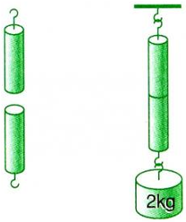
CẤU TRÚC CỦA CHẤT SỰ CHUYỂN THỂ
BÀI 1
ĐÁP ÁN
NỘI DUNG
I. Mô hình động học phân tử về cấu tạo chất
II. Cấu trúc của chất rắn, chất lỏng và chất khí
III. Sự chuyển thể
1. Sự chuyển thể
2. Dùng mô hình động học phân tử giải thích sự chuyển thể
Câu 2:
+ Lực hút giữa các phân tử: Cho hai thỏi chì có mặt nhẵn tiếp xúc với nhau thì chúng hút nhau (vì khi đó khoảng các giữa các phân tử ở 2 mặt gần nhau).

Slide 9
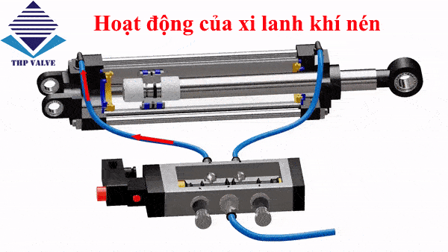
CẤU TRÚC CỦA CHẤT SỰ CHUYỂN THỂ
BÀI 1
ĐÁP ÁN
NỘI DUNG
I. Mô hình động học phân tử về cấu tạo chất
II. Cấu trúc của chất rắn, chất lỏng và chất khí
III. Sự chuyển thể
1. Sự chuyển thể
2. Dùng mô hình động học phân tử giải thích sự chuyển thể
Câu 2:
+ Lực đẩy giữa các phân tử: Cho chất khí nhốt vào một xilanh rồi đẩy pittông nén lại. Ta chỉ nén được khối khí đến một thể tích nhất định vì khi đó lực đẩy giữa các phân tử là rất lớn, chống lại lực nén của pittông.

Slide 10

II. CẤU TRÚC CỦA CHẤT RẮN, CHẤT LỎNG VÀ CHẤT KHÍ
CẤU TRÚC CỦA CHẤT SỰ CHUYỂN THỂ
BÀI 1
BÀI 1
NỘI DUNG
I. Mô hình động học phân tử về cấu tạo chất
II. Cấu trúc của chất rắn, chất lỏng và chất khí
III. Sự chuyển thể
1. Sự chuyển thể
2. Dùng mô hình động học phân tử giải thích sự chuyển thể

Slide 11


THẢO LUẬN NHÓM HOÀN THÀNH PHIẾU HỌC TẬP SỐ 2 VÀ PHIẾU HỌC TẬP SỐ 3
CẤU TRÚC CỦA CHẤT SỰ CHUYỂN THỂ
BÀI 1
NỘI DUNG
I. Mô hình động học phân tử về cấu tạo chất
II. Cấu trúc của chất rắn, chất lỏng và chất khí
III. Sự chuyển thể
1. Sự chuyển thể
2. Dùng mô hình động học phân tử giải thích sự chuyển thể

Slide 12

CẤU TRÚC CỦA CHẤT SỰ CHUYỂN THỂ
BÀI 1
NỘI DUNG
I. Mô hình động học phân tử về cấu tạo chất
II. Cấu trúc của chất rắn, chất lỏng và chất khí
III. Sự chuyển thể
1. Sự chuyển thể
2. Dùng mô hình động học phân tử giải thích sự chuyển thể
PHIẾU HỌC TẬP SỐ 2
Câu hỏi:
Hãy dựa vào H1.3 để mô tả, so sánh khoảng cách và sự sắp xếp (a), chuyển động (b) của phân tủ ở các thể khác nhau. Từ đó mô tả một cách sơ lược về cấu trúc của chất rắn, chất lỏng, chất khí.

Slide 13
Đáp án
CẤU TRÚC CỦA CHẤT SỰ CHUYỂN THỂ
BÀI 1
NỘI DUNG
I. Mô hình động học phân tử về cấu tạo chất
II. Cấu trúc của chất rắn, chất lỏng và chất khí
III. Sự chuyển thể
1. Sự chuyển thể
2. Dùng mô hình động học phân tử giải thích sự chuyển thể
- Ở thể khí, các phân tử ở xa nhau. Lực tương tác giữa các phân tử rất yếu nên các phân tử chuyển động hoàn toàn hỗn loạn.

Slide 14
CẤU TRÚC CỦA CHẤT SỰ CHUYỂN THỂ
BÀI 1
NỘI DUNG
I. Mô hình động học phân tử về cấu tạo chất
II. Cấu trúc của chất rắn, chất lỏng và chất khí
III. Sự chuyển thể
1. Sự chuyển thể
2. Dùng mô hình động học phân tử giải thích sự chuyển thể
Đáp án
- Ở thể rắn, các phân tử ở gần nhau. Lực tương tác giữa các phân tử chất rắn rất mạnh nên giữ được các phân tử này ở các vị trí xác định và làm cho chúng chỉ có thể dao động xung quanh các vị trí cân bằng xác định này.

Slide 15
CẤU TRÚC CỦA CHẤT SỰ CHUYỂN THỂ
BÀI 1
NỘI DUNG
I. Mô hình động học phân tử về cấu tạo chất
II. Cấu trúc của chất rắn, chất lỏng và chất khí
III. Sự chuyển thể
1. Sự chuyển thể
2. Dùng mô hình động học phân tử giải thích sự chuyển thể
Đáp án
- Ở thể lỏng được coi là trung gian giữa thể khí và thể rắn. Lực tương tác giữa các phân tử ở thể lỏng lớn hơn lực tương tác giữa các phân tử ở thể khí nên giữ được các phân tử không chuyển động phân tán ra xa nhau.

Slide 16
CẤU TRÚC CỦA CHẤT SỰ CHUYỂN THỂ
BÀI 1
NỘI DUNG
I. Mô hình động học phân tử về cấu tạo chất
II. Cấu trúc của chất rắn, chất lỏng và chất khí
III. Sự chuyển thể
1. Sự chuyển thể
2. Dùng mô hình động học phân tử giải thích sự chuyển thể
Đáp án
⇒ Mô tả sơ lược cấu trúc:
+ Khoảng cách giữa các phân tử càng lớn thì lực liên kết giữa chúng càng yếu.
+ Các phân tử sắp xếp có trật tự thì lực liên kết giữa chúng mạnh.

Slide 17
CẤU TRÚC CỦA CHẤT SỰ CHUYỂN THỂ
BÀI 1
PHIẾU HỌC TẬP SỐ 3
Câu hỏi:
Hãy giải thích các đặc điểm sau đây của thể khí, thể rắn, thể lỏng.
a) Chất khí không có hình dạng và thể tích riêng, luôn chiếm toàn bộ thể tích bình chứa và có thể nén được dễ dàng.
b) Vật ở thể rắn có thể tích và hình dạng riêng, rất khó nén.
c) Vật ở thể lỏng có thể tích riêng nhưng không có hình dạng riêng.
NỘI DUNG
I. Mô hình động học phân tử về cấu tạo chất
II. Cấu trúc của chất rắn, chất lỏng và chất khí
III. Sự chuyển thể
1. Sự chuyển thể
2. Dùng mô hình động học phân tử giải thích sự chuyển thể

Slide 18
CẤU TRÚC CỦA CHẤT SỰ CHUYỂN THỂ
BÀI 1
NỘI DUNG
I. Mô hình động học phân tử về cấu tạo chất
II. Cấu trúc của chất rắn, chất lỏng và chất khí
III. Sự chuyển thể
1. Sự chuyển thể
2. Dùng mô hình động học phân tử giải thích sự chuyển thể
Đáp án
a) Vì ở thể khí các phân tử ở xa nhau. Lực tương tác giữa các phân tử rất yếu nên các phân tử chuyển động hoàn toàn hỗn loạn
⇒ Vì vậy chất khí không có hình dạng và thể tích riêng, luôn chiếm toàn bộ thể tích bình chứa và có thể nén được dễ dàng.

Slide 19
CẤU TRÚC CỦA CHẤT SỰ CHUYỂN THỂ
BÀI 1
Đáp án
NỘI DUNG
I. Mô hình động học phân tử về cấu tạo chất
II. Cấu trúc của chất rắn, chất lỏng và chất khí
III. Sự chuyển thể
1. Sự chuyển thể
2. Dùng mô hình động học phân tử giải thích sự chuyển thể
b) Vì ở thể rắn, các phân tử ở gần nhau. Lực tương tác giữa các phân tử chất rắn rất mạnh nên giữ được các phân tử này ở các vị trí xác định và làm cho chúng chỉ có thể dao động xung quanh các vị trí cân bằng xác định này
⇒ Vì vậy vật ở thể rắn có thể tích và hình dạng riêng, rất khó nén.

Slide 20
CẤU TRÚC CỦA CHẤT SỰ CHUYỂN THỂ
BÀI 1
Đáp án
NỘI DUNG
I. Mô hình động học phân tử về cấu tạo chất
II. Cấu trúc của chất rắn, chất lỏng và chất khí
III. Sự chuyển thể
1. Sự chuyển thể
2. Dùng mô hình động học phân tử giải thích sự chuyển thể
c) Vì thể lỏng được coi là trung gian giữa thể khí và thể rắn. Lực tương tác giữa các phân tử ở thể lỏng lớn hơn lực tương tác giữa các phân tử ở thể khí nên giữ được các phân tử không chuyển động phân tán ra xa nhau
⇒ Vì vậy vật ở thể lỏng có thể tích riêng nhưng không có hình dạng riêng.

Slide 21
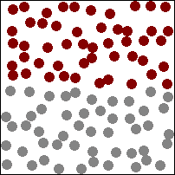

Đặc điểm của phân tử:
CẤU TRÚC CỦA CHẤT SỰ CHUYỂN THỂ
BÀI 1
NỘI DUNG
I. Mô hình động học phân tử về cấu tạo chất
II. Cấu trúc của chất rắn, chất lỏng và chất khí
III. Sự chuyển thể
1. Sự chuyển thể
2. Dùng mô hình động học phân tử giải thích sự chuyển thể
Khoảng cách giữa các phân tử càng lớn thì lực liên kết giữa chúng càng yếu.
Các phân tử sắp xếp có trật tự thì lực liên kết giữa chúng mạnh

Slide 22
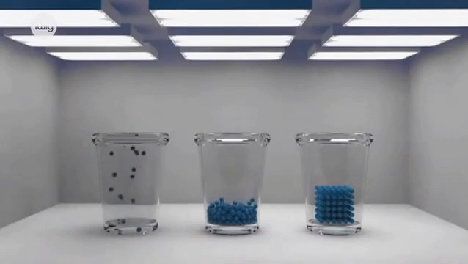
CẤU TRÚC CỦA CHẤT SỰ CHUYỂN THỂ
BÀI 1
NỘI DUNG
I. Mô hình động học phân tử về cấu tạo chất
II. Cấu trúc của chất rắn, chất lỏng và chất khí
III. Sự chuyển thể
1. Sự chuyển thể
2. Dùng mô hình động học phân tử giải thích sự chuyển thể

Slide 23
III. SỰ CHUYỂN THỂ
CẤU TRÚC CỦA CHẤT SỰ CHUYỂN THỂ
BÀI 1
NỘI DUNG
I. Mô hình động học phân tử về cấu tạo chất
II. Cấu trúc của chất rắn, chất lỏng và chất khí
III. Sự chuyển thể
1. Sự chuyển thể
2. Dùng mô hình động học phân tử giải thích sự chuyển thể

Slide 24
1. Sự chuyển thể
CẤU TRÚC CỦA CHẤT SỰ CHUYỂN THỂ
BÀI 1
NỘI DUNG
I. Mô hình động học phân tử về cấu tạo chất
II. Cấu trúc của chất rắn, chất lỏng và chất khí
III. Sự chuyển thể
1. Sự chuyển thể
2. Dùng mô hình động học phân tử giải thích sự chuyển thể
- Các chất có thể chuyển từ thể này sang thể khác.
- Đa số các chất ở thể rắn khi nóng lên có thể chuyển sang thể lỏng, rồi từ thể lỏng sang thể khí.
- Ngược lại, đa số chất khí khi lạnh đi có thể chuyển sang thể lỏng, rồi từ thể lỏng sang thể rắn
- Một số chất có thể chuyển trực tiếp từ thể rắn sang thể khí và ngược lại.

Slide 25
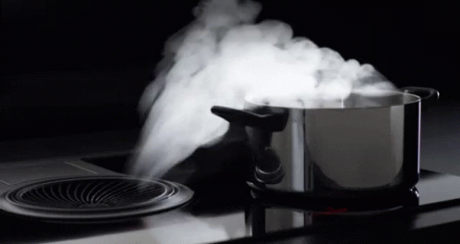
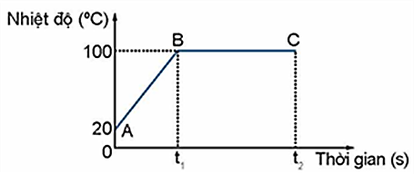
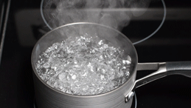
2. Dùng mô hình động học phân tử giải thích sự chuyển thể
CẤU TRÚC CỦA CHẤT SỰ CHUYỂN THỂ
BÀI 1
NỘI DUNG
I. Mô hình động học phân tử về cấu tạo chất
II. Cấu trúc của chất rắn, chất lỏng và chất khí
III. Sự chuyển thể
1. Sự chuyển thể
2. Dùng mô hình động học phân tử giải thích sự chuyển thể
Sự bay hơi
Hình 1.5: Đồ thị về sự thay đổi nhiệt độ của nước theo thời gian khi được đun sôi
Sự sôi

Slide 26

CẤU TRÚC CỦA CHẤT SỰ CHUYỂN THỂ
BÀI 1
NỘI DUNG
I. Mô hình động học phân tử về cấu tạo chất
II. Cấu trúc của chất rắn, chất lỏng và chất khí
III. Sự chuyển thể
1. Sự chuyển thể
2. Dùng mô hình động học phân tử giải thích sự chuyển thể
Tại sao khi bay hơi nhiệt độ của chất lỏng giảm???

Slide 27
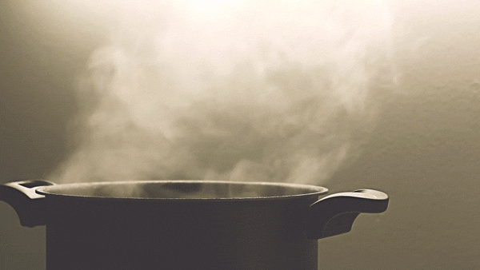
CẤU TRÚC CỦA CHẤT SỰ CHUYỂN THỂ
BÀI 1
NỘI DUNG
I. Mô hình động học phân tử về cấu tạo chất
II. Cấu trúc của chất rắn, chất lỏng và chất khí
III. Sự chuyển thể
1. Sự chuyển thể
2. Dùng mô hình động học phân tử giải thích sự chuyển thể
Quá trình bay hơi do một số phân tử nước ở bề mặt của nước có động năng chuyển động nhiệt lớn, nên nội năng giảm ⇒ nhiệt độ giảm.

Slide 28
CẤU TRÚC CỦA CHẤT SỰ CHUYỂN THỂ
BÀI 1
PHIẾU HỌC TẬP SỐ 4
Câu 1: Hãy dựa vào đồ thị ở H1.5 để mô tả sự thay đổi nhiệt độ của nước khi được đun từ 20℃ tới khi sôi?
Câu 2: Khi nước đang sôi thì năng lượng mà nước nhận được từ nguồn nhiệt có được chuyển hóa thành động năng của các phân tử nước không? Tại sao?
NỘI DUNG
I. Mô hình động học phân tử về cấu tạo chất
II. Cấu trúc của chất rắn, chất lỏng và chất khí
III. Sự chuyển thể
1. Sự chuyển thể
2. Dùng mô hình động học phân tử giải thích sự chuyển thể
Hình 1.5: Đồ thị về sự thay đổi nhiệt độ của nước theo thời gian khi được đun sôi

Slide 29
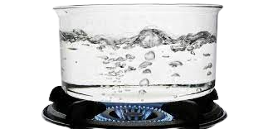
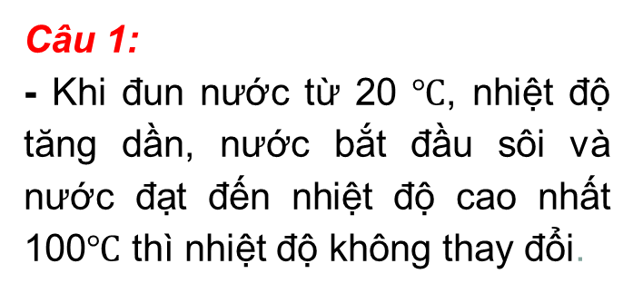
CẤU TRÚC CỦA CHẤT SỰ CHUYỂN THỂ
BÀI 1
Đáp án
NỘI DUNG
I. Mô hình động học phân tử về cấu tạo chất
II. Cấu trúc của chất rắn, chất lỏng và chất khí
III. Sự chuyển thể
1. Sự chuyển thể
2. Dùng mô hình động học phân tử giải thích sự chuyển thể
Câu 1:
- Khi đun nước từ 20 $℃$, nhiệt độ tăng dần, nước bắt đầu sôi và nước đạt đến nhiệt độ cao nhất 100$℃$ thì nhiệt độ không thay đổi.

Slide 30
CẤU TRÚC CỦA CHẤT SỰ CHUYỂN THỂ
BÀI 1
Đáp án
NỘI DUNG
I. Mô hình động học phân tử về cấu tạo chất
II. Cấu trúc của chất rắn, chất lỏng và chất khí
III. Sự chuyển thể
1. Sự chuyển thể
2. Dùng mô hình động học phân tử giải thích sự chuyển thể
Câu 2:
- Khi nước đang sôi thì năng lượng mà nước nhận được từ nguồn nhiệt có chuyển hóa thành động năng của các phân tử nước. Vì nhiệt năng mà ngọn lửa cung cấp cho nước sẽ chuyển sang thành động năng của các phân tử nước.

Slide 31
CẤU TRÚC CỦA CHẤT SỰ CHUYỂN THỂ
BÀI 1
PHIẾU HỌC TẬP SỐ 5
Câu 1: Tại sao chất rắn kết tinh khi được đun nóng có thể chuyển thành chất lỏng?
Câu 2: a) Hãy dựa vào H1.7 để mô tả quá trình nóng chảy của chất kết tinh?
b) Giải thích tại sao khi đang nóng chảy, nhiệt độ của chất rắn kết tinh không tăng dù vẫn nhận được nhiệt năng. Năng lượng mà chất rắn kết tinh nhận được lúc này dùng để làm gì?
NỘI DUNG
I. Mô hình động học phân tử về cấu tạo chất
II. Cấu trúc của chất rắn, chất lỏng và chất khí
III. Sự chuyển thể
1. Sự chuyển thể
2. Dùng mô hình động học phân tử giải thích sự chuyển thể

Slide 32
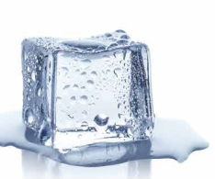
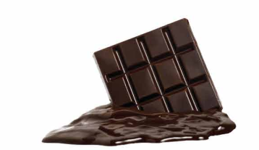
CẤU TRÚC CỦA CHẤT SỰ CHUYỂN THỂ
BÀI 1
Đáp án
NỘI DUNG
I. Mô hình động học phân tử về cấu tạo chất
II. Cấu trúc của chất rắn, chất lỏng và chất khí
III. Sự chuyển thể
1. Sự chuyển thể
2. Dùng mô hình động học phân tử giải thích sự chuyển thể
Câu 1:
Vì mỗi chất rắn kết tinh có một nhiệt độ nóng chảy không đổi xác định ở mỗi áp suất cho trước nên khi đun nóng đến một nhiệt độ chuẩn có thể chuyển thành chất lỏng.

Slide 33
CẤU TRÚC CỦA CHẤT SỰ CHUYỂN THỂ
BÀI 1
Đáp án
NỘI DUNG
I. Mô hình động học phân tử về cấu tạo chất
II. Cấu trúc của chất rắn, chất lỏng và chất khí
III. Sự chuyển thể
1. Sự chuyển thể
2. Dùng mô hình động học phân tử giải thích sự chuyển thể
Câu 2:
a) Khi đun, nhiệt độ chất rắn tăng dần, khi đến nhiệt độ t_{C} chất rắn bắt đầu nóng chảy. Suốt thời gian nóng chảy nhiệt độ chất rắn không tăng, khi chảy lỏng hoàn toàn, nhiệt độ chất rắn tiếp tục tăng.
b) Khi đang nóng chảy, nhiệt độ của chất rắn kết tinh không tăng dù vẫn nhận được nhiệt năng vì mỗi chất rắn kết tinh có một nhiệt độ nóng chảy khổng đổi xác định ở mỗi áp suất cho trước.

Slide 34


